Slide 1
Як створити моделі для об’єктів, що рухаються?
ТЕМА 2. Об’єкти та моделі

Slide 2
Ми починаємо
у…..
р…..
о…..
к…..
Вправа “Криголам”

Slide 3
“Метод Прес”

Slide 4
Ти дізнаєшся :
які анімації можна налагодити в редакторі презентацій
як створюють анімаційний ефект до об’єкта слайда

Slide 5
Вивчаємо і розуміємо
Анімація (від анг оживляти) - це оснащення об’єкта ефектами руху або озвучування

Slide 6
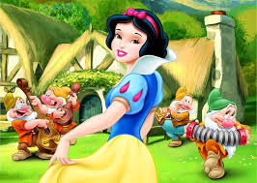
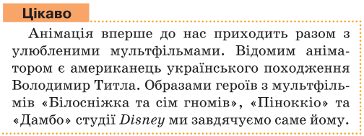

Slide 7
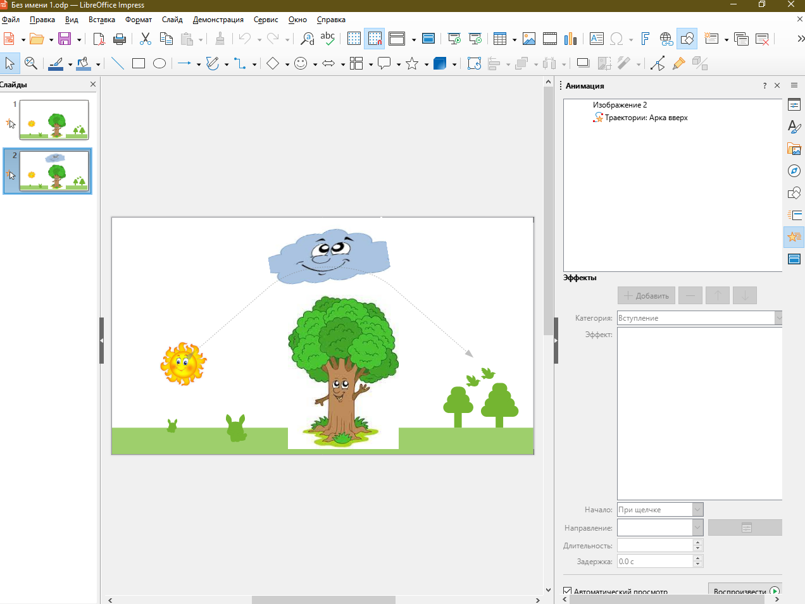

Slide 8
Створюємо анімацію
у програмі LibreOffice Impress:
1)Виділяємо слайд або обираємо об’єкт на слайді
2) Відкриваємо вкладку анімація
3) Відкриваємо список ефектів вибором кнопки Додати анімаціюу групі Анімація
4) Вибрати у списку потрібний ефект анімації

Slide 9
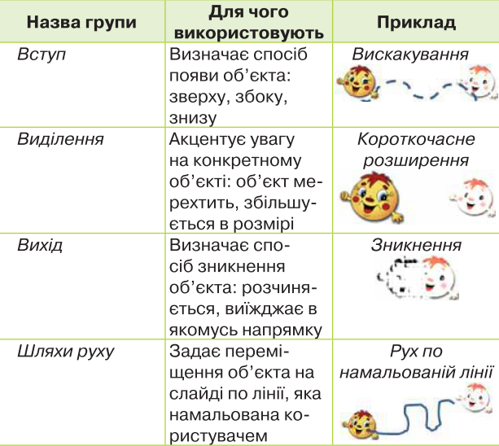
Анімаційні ефекти об’єктів слайда

Slide 10
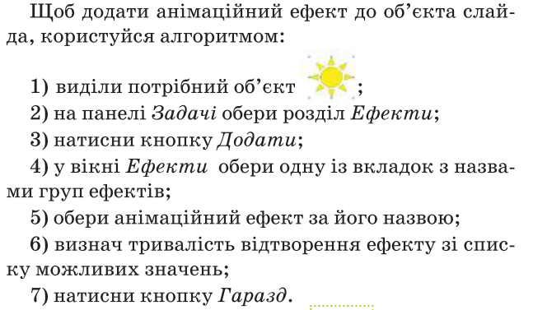

Slide 11
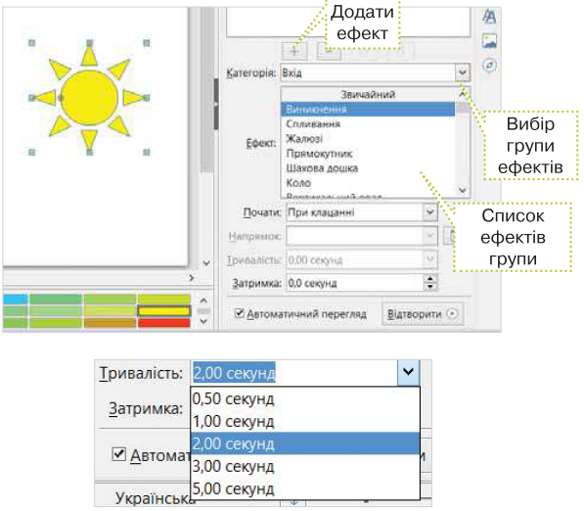

Slide 12
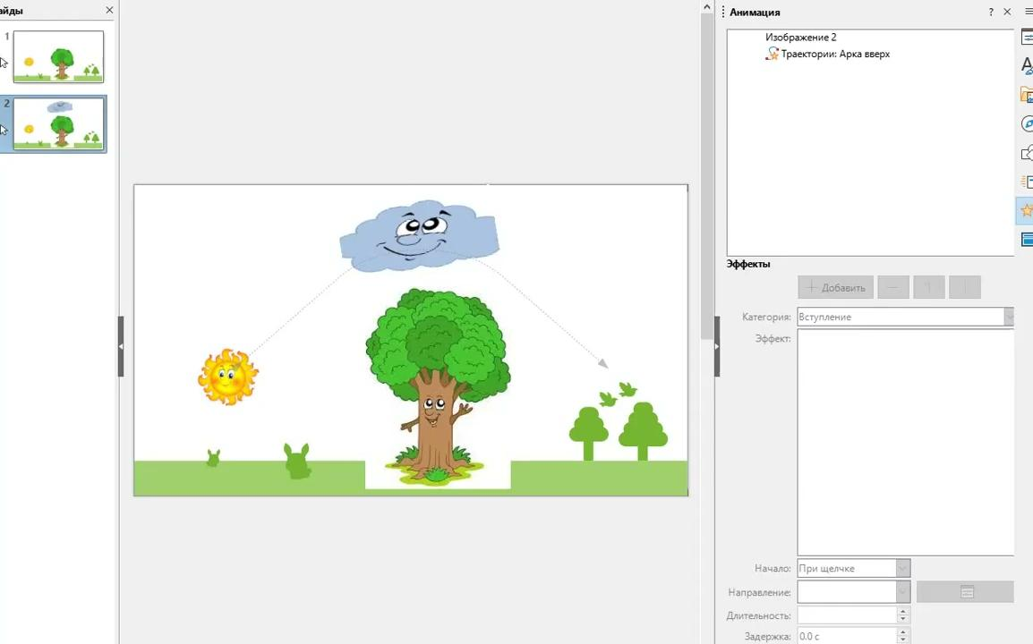

Slide 13
Відпочинемо. Гра-руханка
https://www.youtube.com/watch?v=7jE56v4-QU0
Руханка Гра – ЗАВМРИ – Дитячі Пісні – З Любов'ю до Дітей

Slide 14
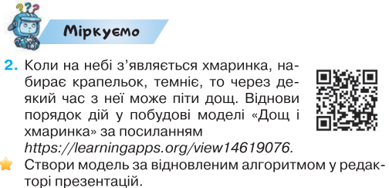
https://learningapps.org/view14619076?fbclid=IwAR3IFO6JEVOaf9XV4RZuNyiGQFbSiNqKItNr2ADwG7MUAOrxPY59_9yv1vQ_aem_AZQT3ZKAurQfRwxj6Iray6Ox5Z5dh1GXFKgIq_XZgAlZoMowS8ptdiidnJ2-AsJRowWL8mF2T_ukC7z80v01gmCB

Slide 15
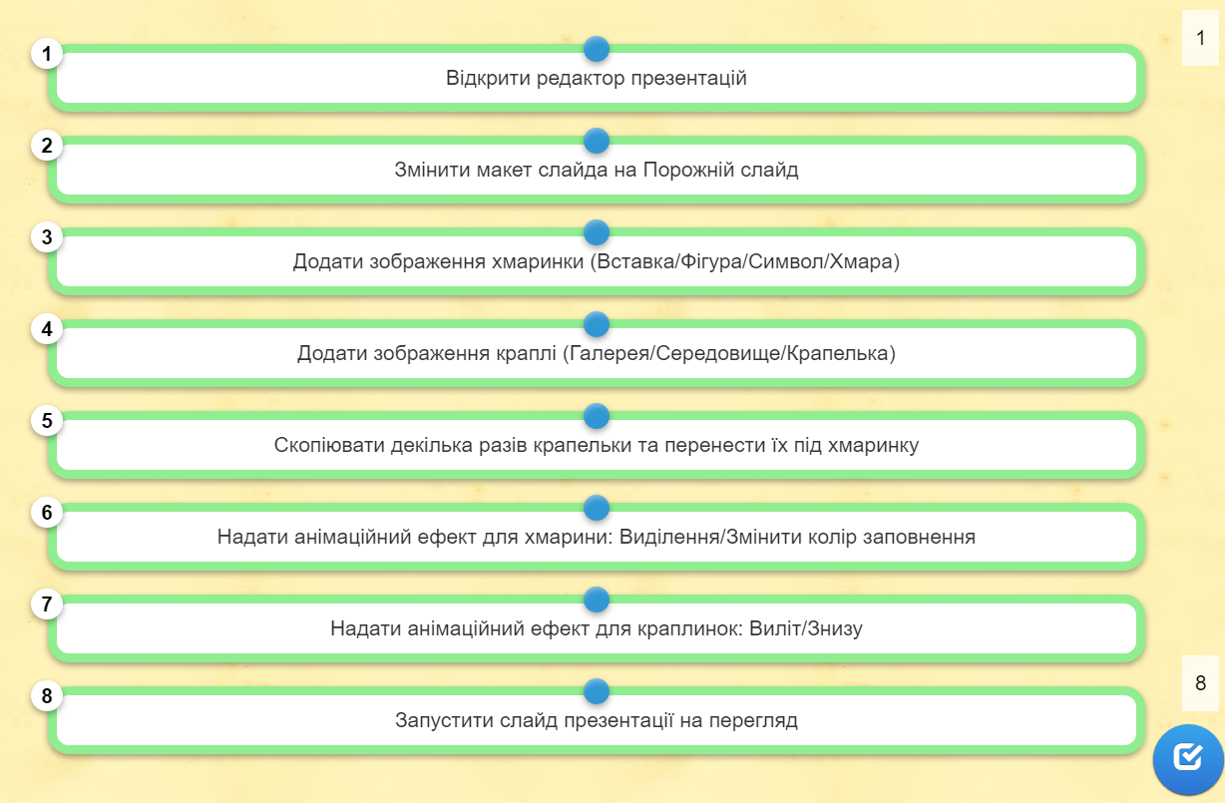
Перевір себе:

Slide 16
Вправа «Незакінчене речення»
- Мій успіх…
- Найкраще мені вдалося сьогодні …
- Я допоміг своєму однокласникові…
- Тепер я можу…

